Slide 1
面向业务领导 · 通俗版
AI 应用：问题与解决方案
我们解决了什么现场问题，又带来了哪些可用能力
能源电力工业场景 | 少用术语、多讲业务价值
AI 应用成果汇报 · 领导通俗版（问题与解决方案）
1 / 12

Slide 2
今天讲什么
三条线看懂成果
01
02
03
04
现场有哪些痛点
我们怎么解决
能用在哪些场景
和其他 AI 有何不同
先对齐问题
能力对应办法
效果怎么体现
为何值得用
AI 应用成果汇报 · 领导通俗版（问题与解决方案）
2 / 12

Slide 3
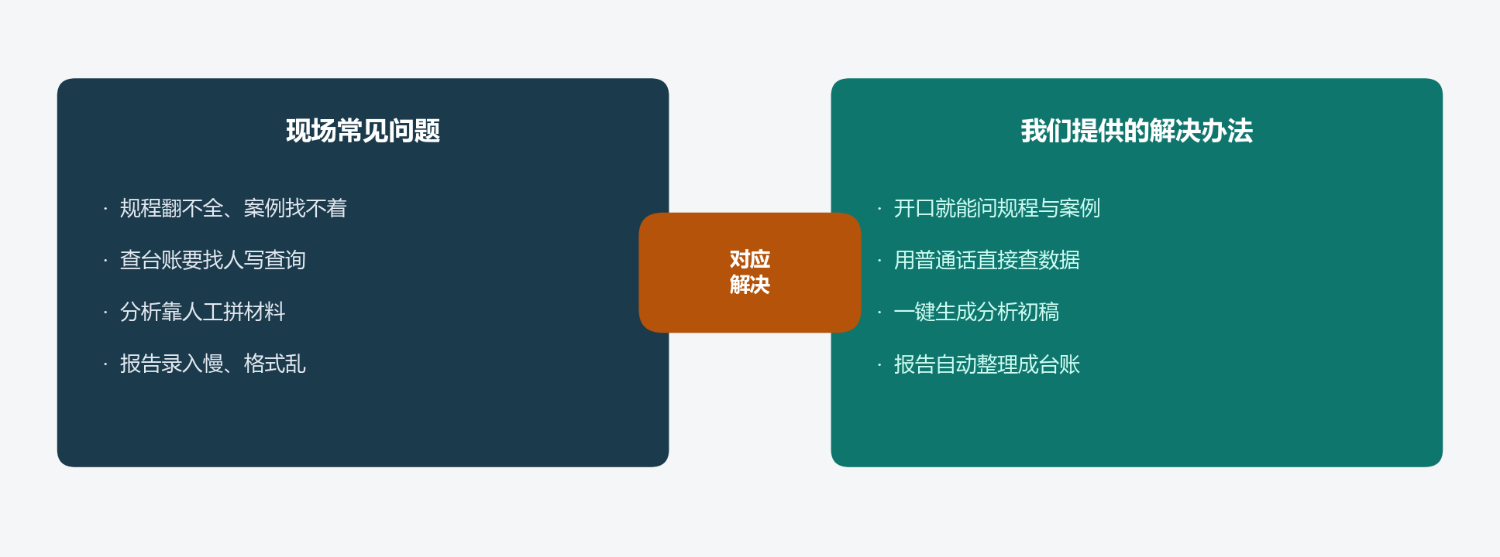
问题
现场常见问题
先看业务侧真正卡住的地方
AI 应用成果汇报 · 领导通俗版（问题与解决方案）
3 / 12

Slide 4
解决方案总览
我们交付了什么
一句话：把「能问、能查、能分析、能整理」做成可用系统
能问
能查
能分析
能整理
规程、案例、操作要点 开口就能问
台账、测点、缺陷记录 用说话直接查
超温、泄爆、检修策略等 自动形成分析初稿
检修报告自动整理 变成标准记录
AI 应用成果汇报 · 领导通俗版（问题与解决方案）
4 / 12

Slide 5
解决方案总览
解决思路：四条原则
不堆功能，先保证业务用得上、用得稳
统一入口
问答、查数、分析共用一套系统，避免每个项目另起炉灶
有依据再答
尽量先找厂内资料和数据，减少「凭感觉回答」
拿不准可确认
关键信息不确定时，可先请人确认再继续
可复制推广
换厂、换专题，主要通过配置调整，而不是重做一遍
AI 应用成果汇报 · 领导通俗版（问题与解决方案）
5 / 12

Slide 6
解决方案明细
典型问题与解决办法（1/2）
对应平台已沉淀的核心能力
问题
对话里说「它」「上次那个」，系统经常听不懂
办法
让系统能跟上对话上下文，听懂指代再回答
问题
想继续问「上面第 3 点」，又得把问题重说一遍
办法
自动记住回答要点，支持按条目接着问
问题
长规程切碎后，答案经常漏掉关键段落
办法
切分资料时保留前后衔接，降低漏答
问题
问到文字内容，相关图纸/附图对不上
办法
文字与图片一起管理，问到内容可带出附图
问题
查台账要找人写查询，错了还要反复改
办法
用普通话查数；写错了可自动修正，且只读不改库
AI 应用成果汇报 · 领导通俗版（问题与解决方案）
6 / 12

Slide 7
解决方案明细
典型问题与解决办法（2/2）
对应平台已沉淀的核心能力
问题
资料不够时，系统仍硬给出一个答案
办法
资料不足就再找、或先问清楚，不硬答
问题
做分析要到处拉数据，数据不全还硬写结论
办法
多路数据一起取；不够就说明缺口，不瞎编
问题
现场拍了照，还要回办公室查历史和规程
办法
看图 + 查历史 + 查规程一起做；拿不准可人工确认
问题
检修报告靠人工录入，慢且格式不统一
办法
长报告自动拆开整理，变成可入库的标准记录
问题
每换一个业务，又要重新搭一套说法和模板
办法
问答口径与报告模板可配置管理，便于推广复用
AI 应用成果汇报 · 领导通俗版（问题与解决方案）
7 / 12

Slide 8
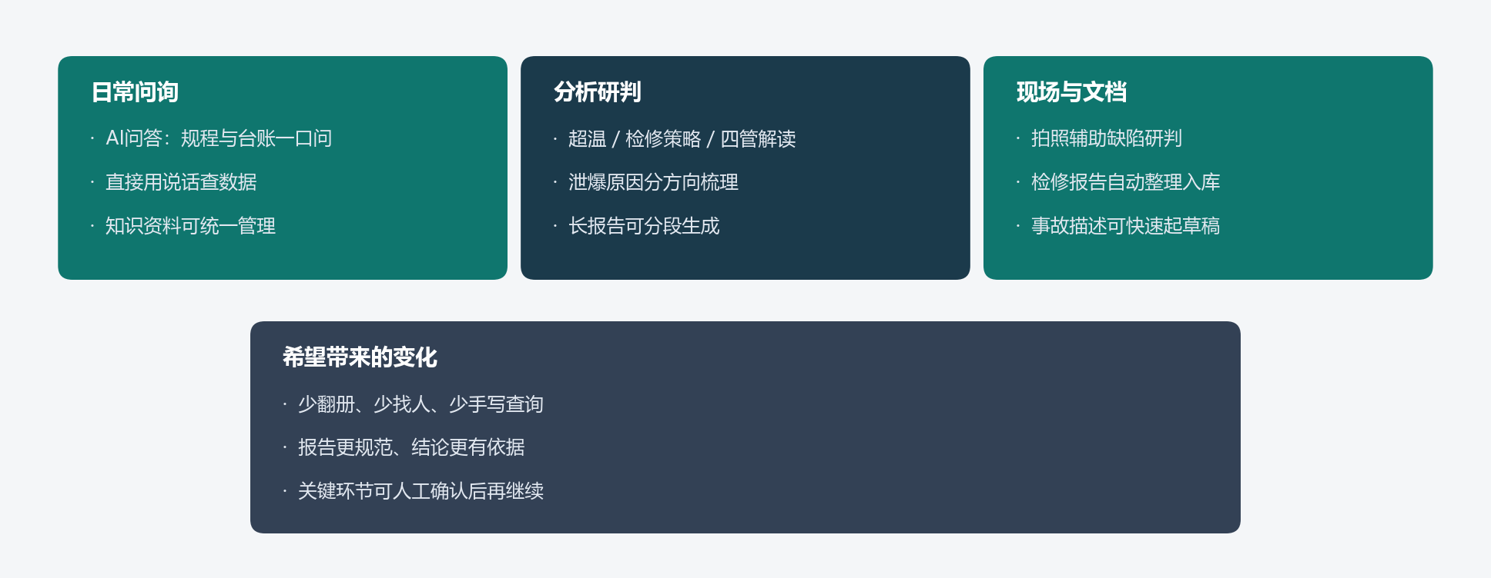
场景与效果
已经能用在哪些地方
按日常工作入口归集
AI 应用成果汇报 · 领导通俗版（问题与解决方案）
8 / 12

Slide 9
场景与效果
核心场景与效果
效果先用文字说明，后续可补截图
AI问答
超温 / 专项分析
看图诊断
规程问答 + 台账查数一口完成
自动拉数并形成分析初稿
现场拍照就能辅助研判
少翻册、少找人；统计类问题不必再等查询结果。
缩短事故/异常初判时间；报告结构更统一。
边看图边对照历史与规程；拿不准可先确认再继续。
检修报告整理
泄爆原因分析
知识资料管理
Word/PDF 自动变成标准记录
按方向梳理原因与防控建议
规程案例统一入库可问可用
录入从「逐页抄」变成「上传后复核」，格式更统一。
事故调查起步更快，有规范草稿可讨论。
资料不再散落；问答和分析都有依据可依。
AI 应用成果汇报 · 领导通俗版（问题与解决方案）
9 / 12

Slide 10
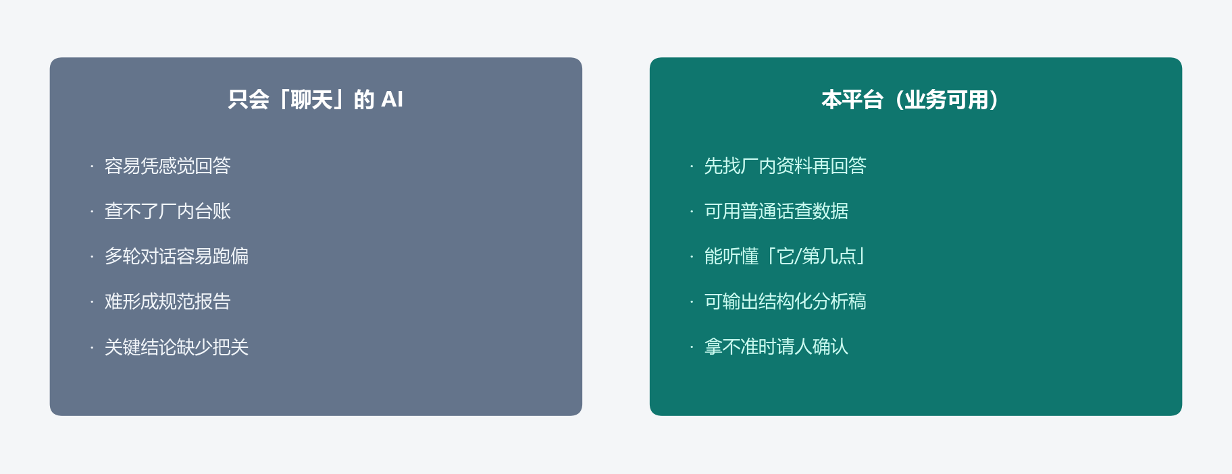
差异说明
和其他「聊天 AI」有何不同
同样是 AI，但更贴近电厂日常工作
AI 应用成果汇报 · 领导通俗版（问题与解决方案）
10 / 12

Slide 11
收束
希望带来的变化
提效 · 提质 · 可控 · 可推广
提效
提质
问规程、查台账、写分析初稿、录缺陷，从「人找系统」变成「开口驱动系统」
回答尽量有资料依据，报告结构更规范，减少「拍脑袋」表述
可控
可推广
资料不足会说明；关键环节可人工确认；查询只读，不改业务库
同一套能力换知识、接数据后，可复制到同类电厂或场景
AI 应用成果汇报 · 领导通俗版（问题与解决方案）
11 / 12

Slide 12
收束
建议下一步
先抓高频场景，再逐步铺开
选 1～2 个高频场景先用起来
1
例如 AI问答、超温分析或检修报告整理，先形成可感知效果
把本厂规程与案例持续补齐
2
资料越完整，回答越有依据，越少「答不上来」
对接真实台账数据（只读）
3
让「用说话查数」真正落到日常工作
补齐演示截图与短视频
4
便于对内汇报、对外交流时直观展示
AI 应用成果汇报 · 领导通俗版（问题与解决方案）
12 / 12

